Slide 1
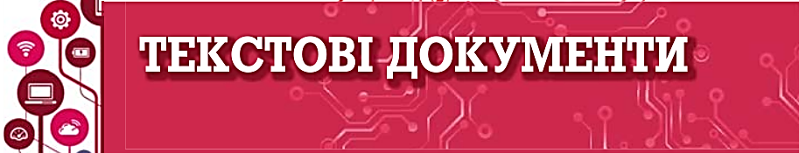



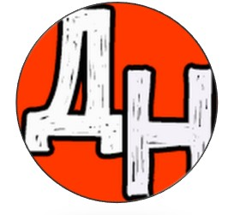
Урок 17
Редагування тексту
у текстовому процесорі
5

Slide 2


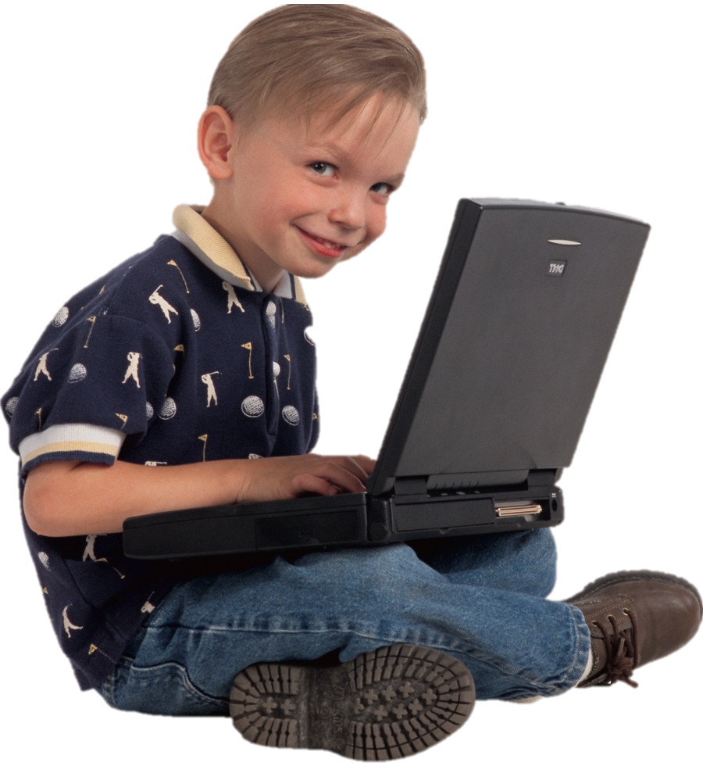
Давайте поміркуємо разом.
Чому при друкуванні тексту людина допускає помилки?

Slide 3

Під час уведення тексту людина доволі часто допускає помилки, які потрібно виправити. Буває потрібно вставити пропущені символи, або видалити зайві, або замінити одні символи на інші.
Такі операції над текстом відносяться до редагування тексту.

Slide 4
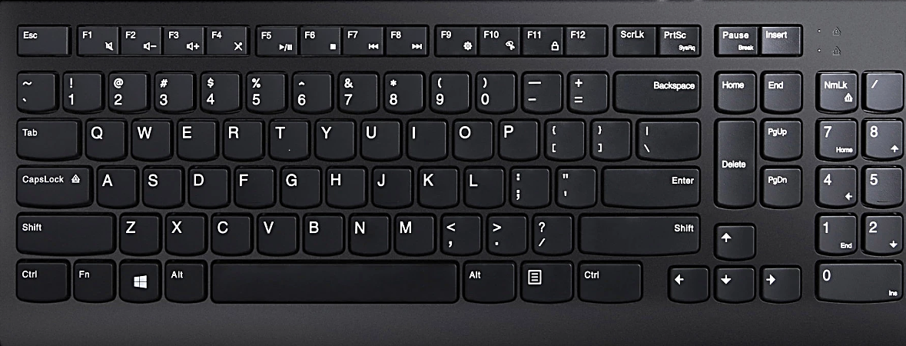
Клавіша Backspace – видалення символу ліворуч від курсора.
Клавіша Delete – видалення символу праворуч від курсора.

Slide 5
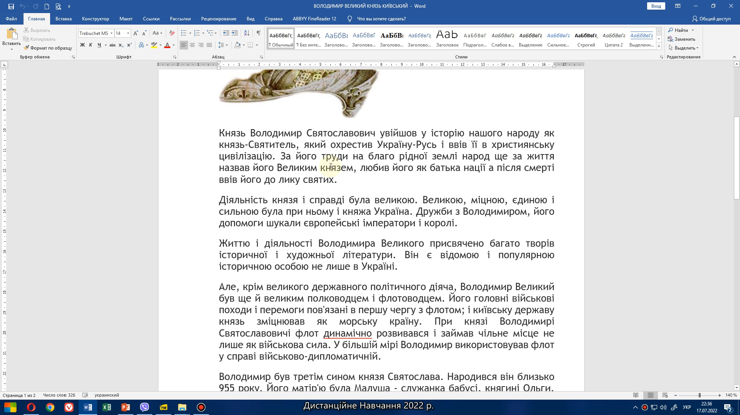
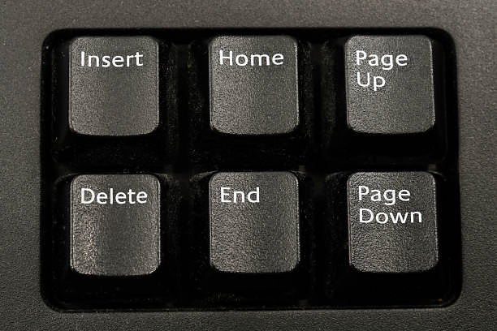
Якщо в тексті потрібно приєднати до поточного абзацу наступний абзац, то курсор треба установити в кінці поточного абзацу і натиснути клавішу Delete.

Slide 6
Повну презентацію дивіться у відеоуроці.

